Slide 1
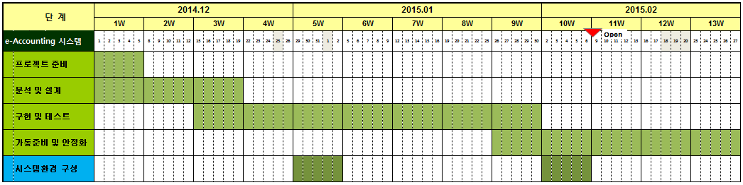
보령제약 e-Accounting 시스템 구축 주간업무 보고_3주차
금주(12.15 ~ 12.19) | 차주(12.22 ~ 12.26)
1. 업무분석 - 요구 사항 취합 및 요구사항정의 - 결재선 구현 방안 검토 2. 프로그램 분석 및 GAP 분석 - 기존 프로그램 분석 후 개발방안 수립 3. Oracle DB 구현 정의 - DB Table 수정 및 업무 프로세스 재정의 4. WBS 보완 | 업무분석 - 요구사항정의 완료 프로세스 설계 - 법인카드 프로세스 확정 마스터 데이터 정비 계속 - 데이터 DB 입력 및 수정 계속 4. 프로그램 개발 - 화면 설계 - 개발 사양서 작성 - 화면 수정 및 개발

Slide 2
주요 고려사항 및 진행사항
No | 주요 고려사항 | 진행사항 | 비고
1 | 복수단계에 의한 결재 | 결재선 정의(회계팀) 결재선 기술적 구현 설계(개발팀)
2 | 요구사항에 따른 GAP분석 | 시스템 구현에 따른 효율적인 기술적인 방법론 결정

Slide 3
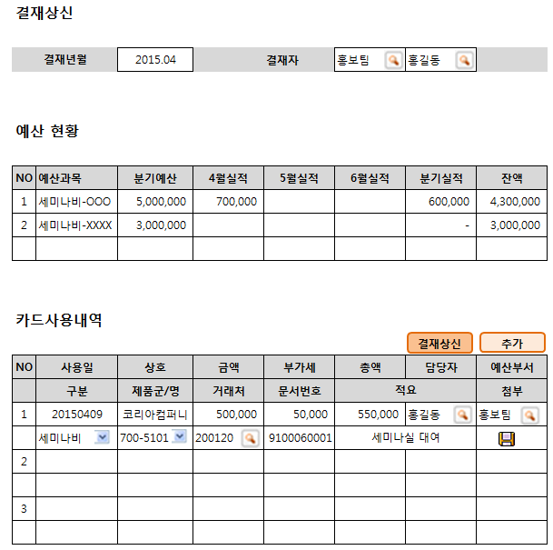
상신화면 예시

